Slide 1



ỦY BAN NHÂN DÂN PHƯỜNG LONG BIÊN
TRƯỜNG MẦM NON LONG BIÊN
HOẠT ĐỘNG NHẬN BIẾT
Đề tài: NBTN “Đồ chơi lớp bé”
Lứa tuổi: 24- 36 tháng
Giáo viên: Đào Hằng Thủy

Slide 2
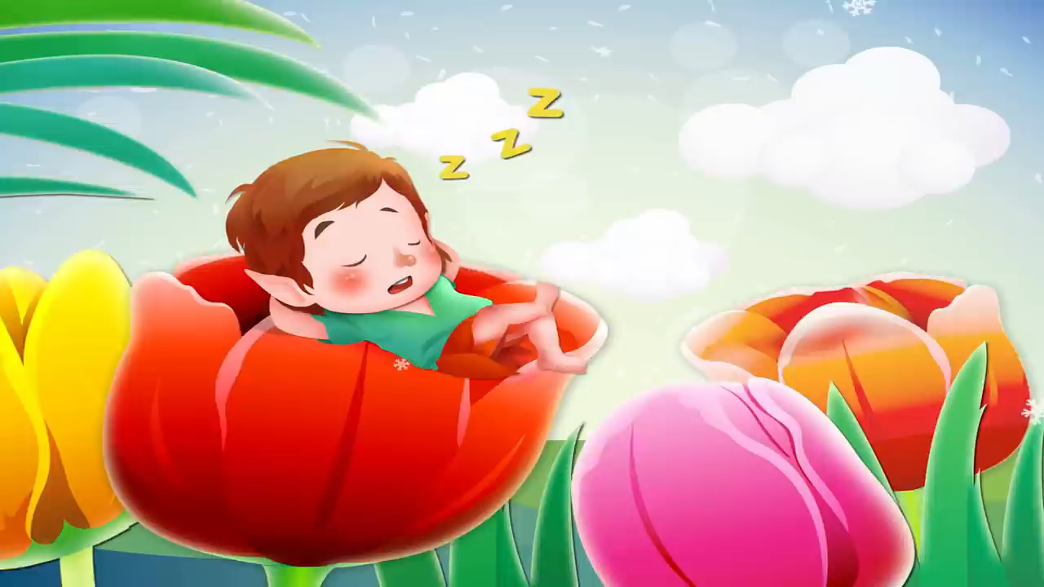

Slide 3


Slide 4
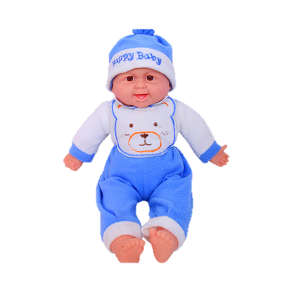
Búp bê

Slide 5
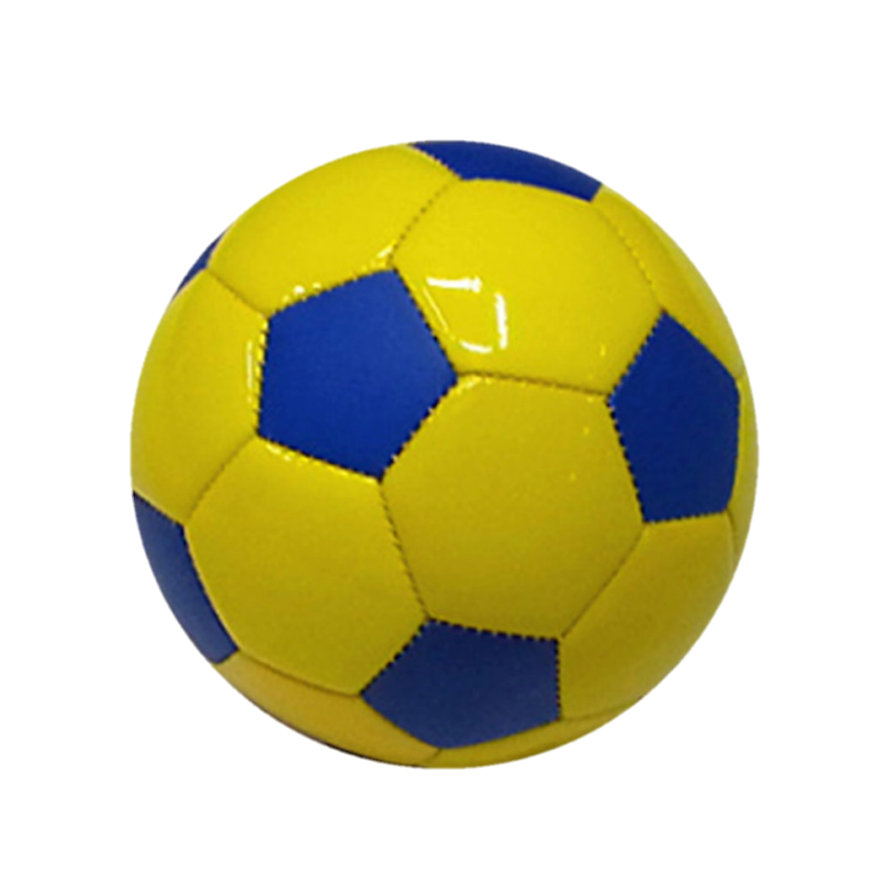
Qủa bóng

Slide 6
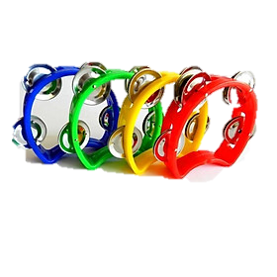
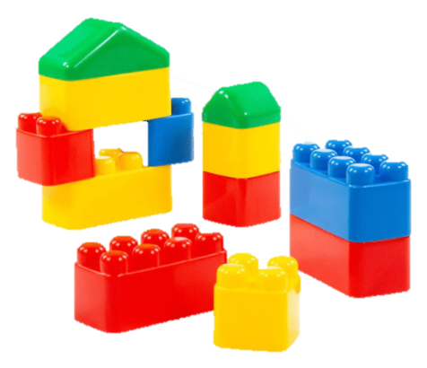
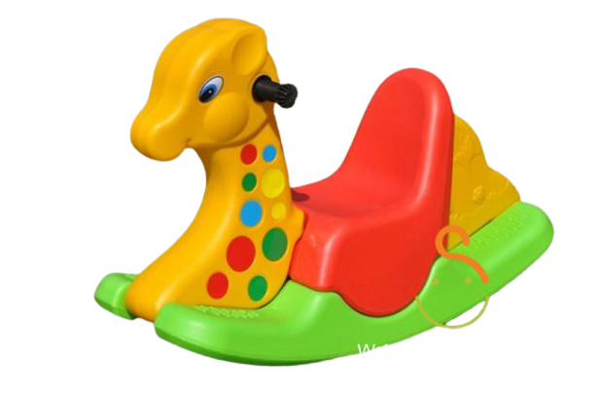
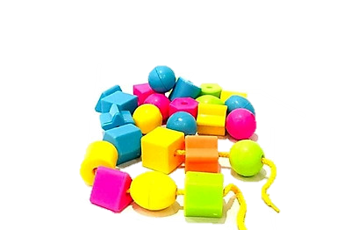
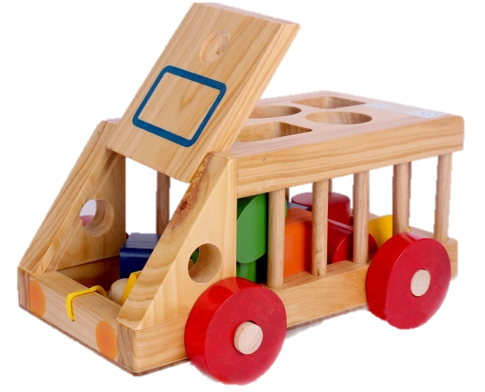
ĐỒ DÙNG ĐỒ CHƠI LỚP BÉ

Slide 7
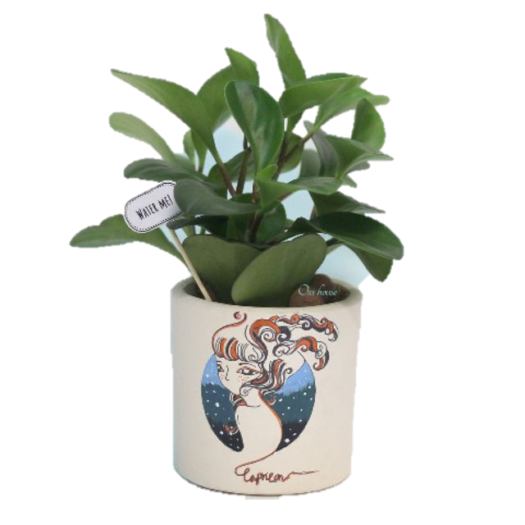
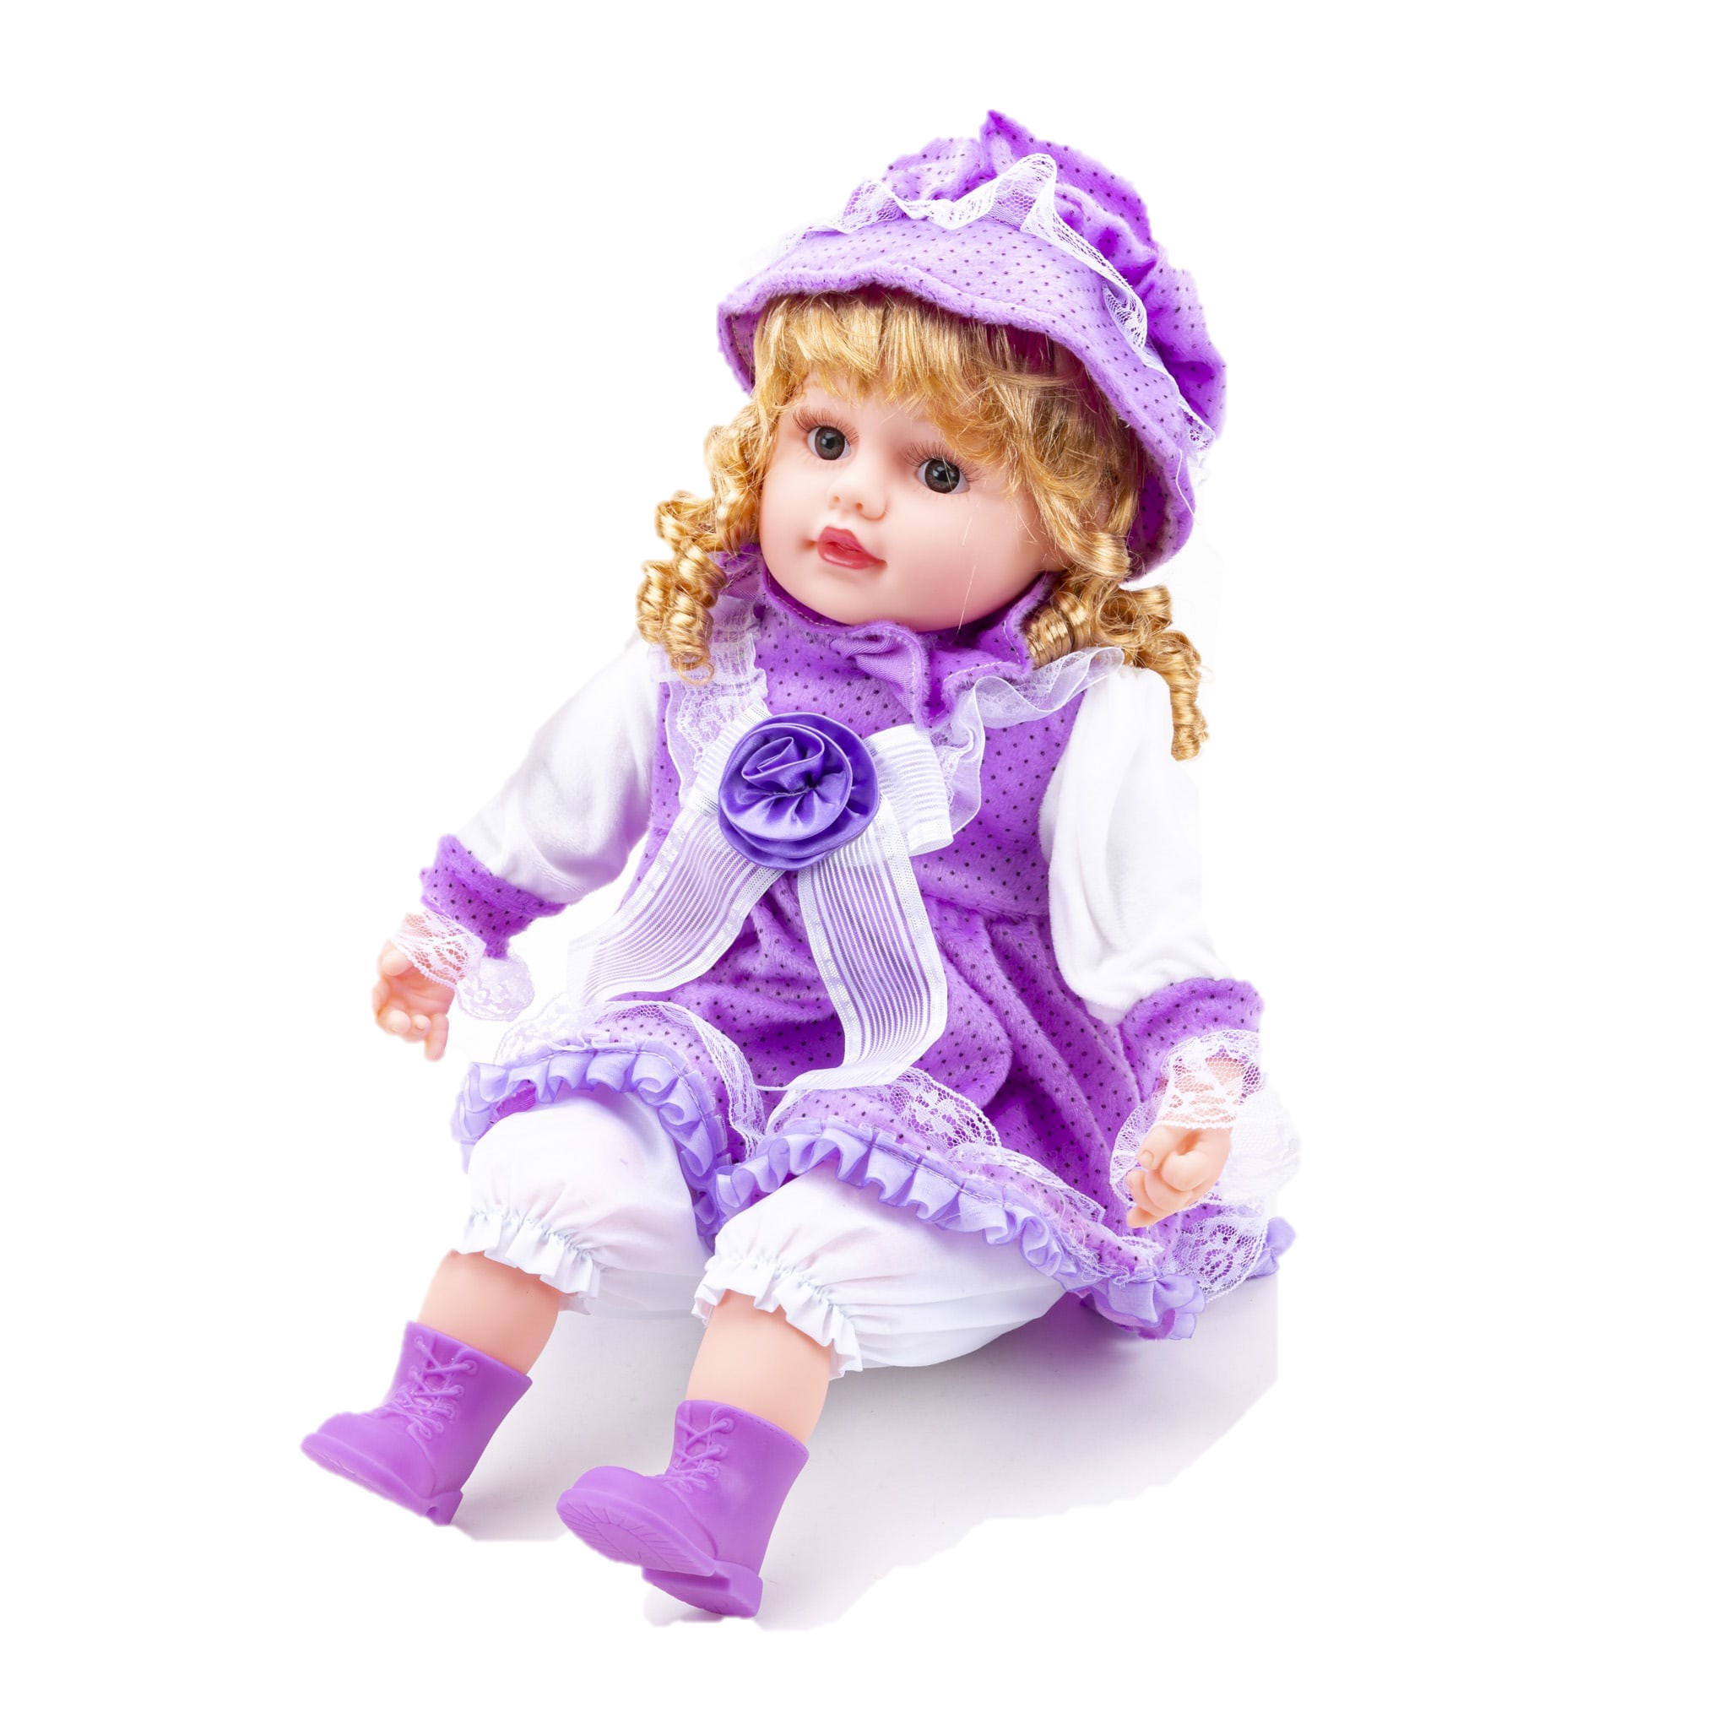
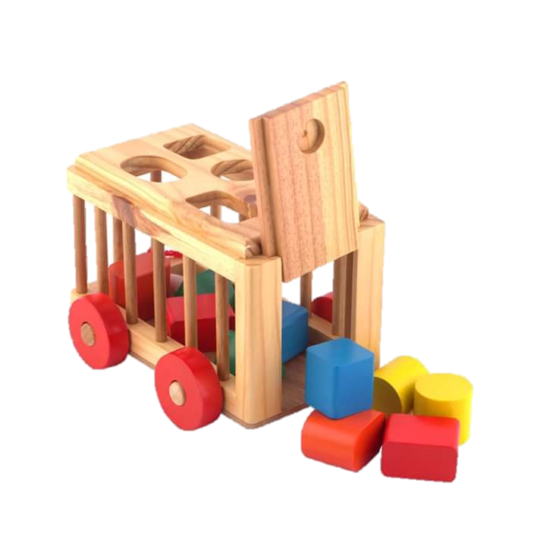
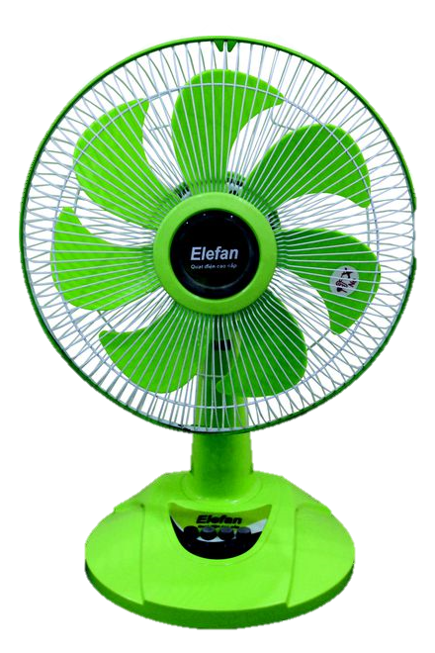
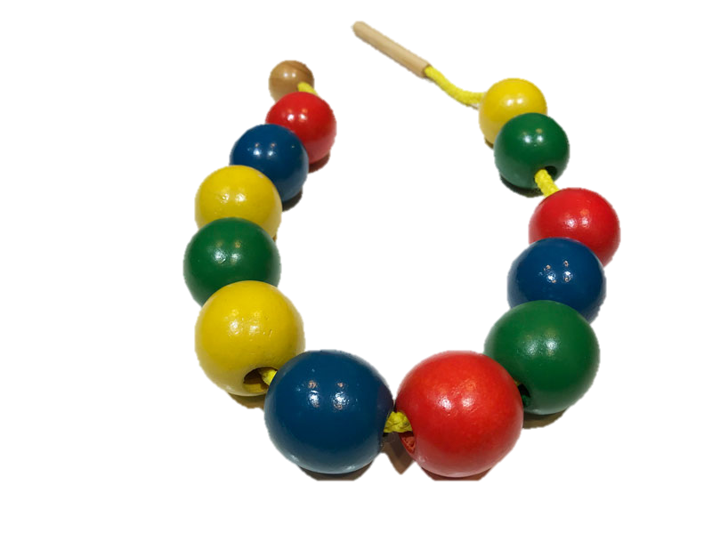
TRÒ CHƠI: BÉ HÃY CHỌN ĐỒ CHƠI LỚP BÉ

Slide 8
Xin chào và hẹn gặp lại các bé

